Slide 1
知识点位置
任务1确定企业目标
模块三
编制计划
制定目标的原则

Slide 2
01 学习目标
02 内容讲授
03 总结
知识目标
掌握制定目标的5个原则
学习目标
能进行有效沟通
能力目标
能根据SPMAT原则制定目标

Slide 3
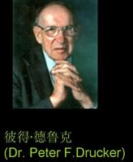
01 学习目标
02 内容讲授
03 总结
SMART 原则
Smart原则简介
根据德鲁克的说法，管理人员一定要避免 “活动陷阱” （Activity Trap），不能只顾低头拉车，而不抬头看路，最终忘了自己的主要目标。
制定目标看似一件简单的事情，每个人都有过制定目标的经历，但是如果上升到技术的层面，经理必须学习并掌握SMART原则。

Slide 4
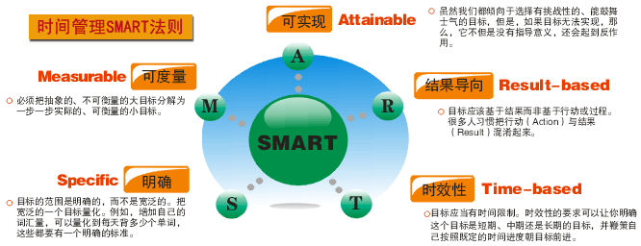
01 学习目标
02 内容讲授
03 总结
SMART 原则

Slide 5
01 学习目标
02 内容讲授
03 总结
SMART 原则的内容
1.明确性（Specific）
指目标必须是清晰的，可产生行为导向的，目标不可模棱两可
2.可衡量性的（Measurable）
指目标必须用指标量化，用数据表达出来
3.可实现的（Attainable）
一是目标应该在能力范围内；二是目标应该有一定的难度
4.相关性（Relevant）
在现实条件下可行的、可操作的
5.时效性（Time-Based）
指目标必须确定完成的日期按时间分解

Slide 6
01 学习目标
02 内容讲授
03 总结
SMART 原则举例
目标
目标
我要在3个月内每
天慢跑30分钟减肥10公斤
我要减肥

Slide 7
01 学习目标
02 内容讲授
03 总结
SMART 原则举例
减肥
Specific
具体的
S
减肥10公斤
Measureabl e
可衡量的
M
3个月10公斤
Achievable
可达成的
A
慢跑30分钟
Relevant
相关的
R
3个月
Time-based
一定时限的
T
我要减肥
目标设定SMART原则

Slide 8
01 学习目标
02 内容讲授
03 总结
目标设定的SPART原则
明确性、可衡量性、
可实现性、相关性、
时限性

Slide 9
谢谢观看
管理学基础

